Slide 1
QUẢN LÝ TIẾN TRÌNH
ĐIỀU PHỐI TIẾN TRÌNH
ThS. Cao Xuân Nam

Slide 2
Phân chia CPU
1 CPU vật lý: làm sao để tạo ảo giác mỗi tiến trình sở hữu 1 CPU riêng?
Luân chuyển CPU nhanh giữa các tiến trình
Tiến trình nào được HĐH chọn tiếp theo để giao CPU?
→ Bộ điều phối

Slide 3
Các danh sách tiến trình
Ready List
P1
P5
P4
Waiting Lists
P2
P7
R1
P10
R2
P3
R3
P6

Slide 4
Bộ điều phối
Hai thành phần đảm nhiệm vai trò điều phối:
Scheduler chọn 1 tiến trình
Dispatcher chuyển CPU cho tiến trình được chọn

Slide 5
Scheduler
Ra quyết định chọn 1 tiến trình để cấp phát CPU
Ứng cử viên: các tiến trình trong Ready List
0 tiến trình: CPU rãnh rỗi (idle)
1 tiến trình: không cần suy nghĩ nhiều, đúng không?
> 1 tiến trình: chọn ai bây giờ?
→ Cần thuật toán điều phối

Slide 6
Dispatcher
Nhiệm vụ: chuyển đổi ngữ cảnh
Xét ví dụ
Tiến trình A đang dùng CPU 1 chút thì bị HĐH thu hồi CPU
HĐH cấp CPU cho B dùng 1 chút, HĐH thu hồi lại CPU
HĐH cấp CPU trở lại cho A.
→ Giá trị các thanh ghi giữa những lần chuyển đổi CPU?
Kịch bản :
Lưu ngữ cảnh tiến trình hiện hành.
Nạp ngữ cảnh tiến trình được chọn kế tiếp.

Slide 7
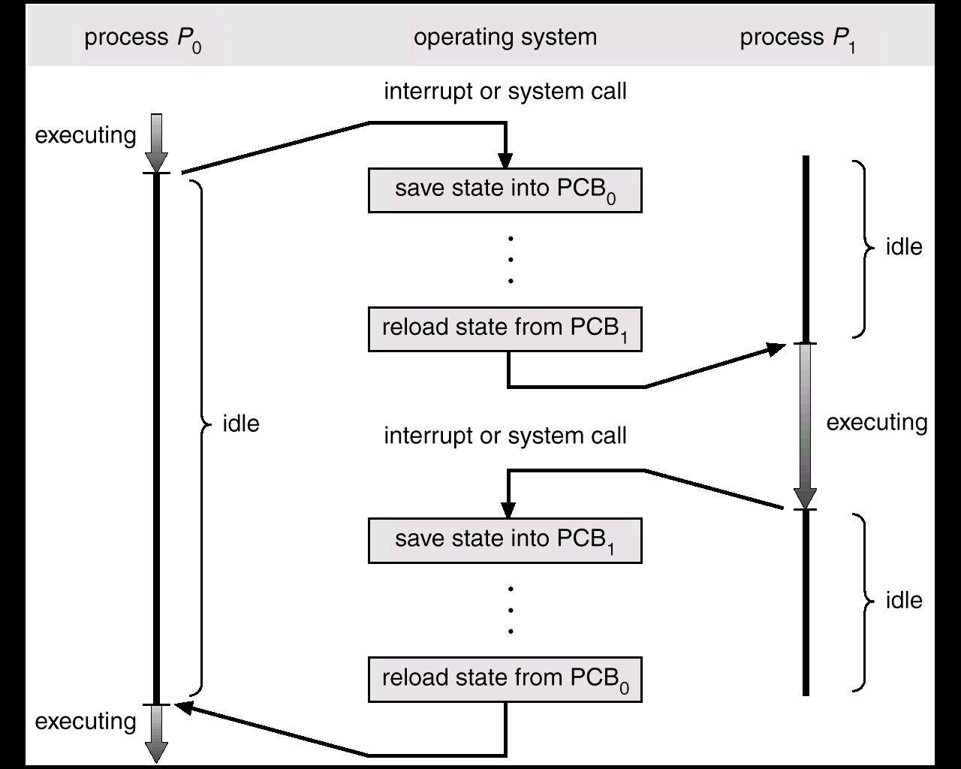

Slide 8
Dispatcher – Thảo luận
Bản thân HĐH cũng là 1 phần mềm, nghĩa là cũng sử dụng CPU để có thể chạy được.
Câu hỏi: Khi tiến trình A đang chiếm CPU, làm thế nào HĐH có thể thu hồi CPU lại được (vì lúc này HĐH không giữ CPU)
Ép buộc NSD thỉnh thoảng trả CPU lại cho HĐH
Máy tính phải có 2 CPU, 1 danh riêng cho HĐH?
HĐH sử dụng ngắt đồng hồ (ngắt điều phối) để kiểm soát hệ thống.

Slide 9
Dispatcher – Thảo luận
HĐH sử dụng ngắt đồng hồ (ngắt điều phối) để kiểm soát hệ thống.
Mỗi khi có ngắt đồng hồ, HĐH kiểm tra xem có cần thu hồi CPU từ 1 tiến trình nào đó lại hay không?
HĐH chỉ thu hồi CPU khi có ngắt đồng hồ phát sinh..
Khoảng thời gian giữa 2 lần ngăt điều phối gọi là chu kỳ đồng hồ (tối thiểu là 18.2 lần/giây)

Slide 10
Mục tiêu điều phối
Công bằng (Fairness)
Tất cả các tiến trình đều có cơ hội nhận CPU
Tính hiệu quả (Efficiency)
Tận dụng CPU 100% thời gian.
Thời gian đáp ứng hợp lý (Response time)
Cực tiểu hoá thời gian hồi đáp cho các tương tác của người dùng.
Thời gian lưu lại trong hệ thống (Turnaround time)
Cực tiểu hoá thời gian hoàn tất
Thông lượng tối đa (Throughput)
Cực đại hoá số công việc được xử lý trong một đơn vị thời gian

Slide 11
Nguyên tắc điều phối
Độc quyền
while (true) { save state P_{cur} Scheduler.NextP() → P_{next} load state p_{next} resume P_{next} wait for P_{next} }
Không độc quyền
while (true) { interrupt P_{cur} save state P_{cur} Scheduler.NextP() → P_{next} load state p_{next} resume P_{next} }

Slide 12
Điều phối độc quyền
Tiến trình được chọn có quyền độc chiếm CPU
Các thời điểm kích hoạt Scheduler
Tiến trình kết thúc
Tiến trình chuyển từ running → blocked

Slide 13
Điều phối không độc quyền
Tiến trình được chọn có thể bị cướp CPU bởi một tiến trình có độ ưu tiên cao hơn.
Các thời điểm kích hoạt Scheduler
Tiến trình kết thúc
Tiến trình chuyển từ running → blocked
Tiến trình chuyển từ running → ready
Tiến trình khác chuyển từ blocked → ready

Slide 14
Đánh giá chiến lược điều phối
Sử dụng 2 đại lượng:
Turn-arround time = T_{quit} – T_{arrive} : từ lúc vào hệ thống đến khi hoàn tất.
Waiting time = T_{in ready list} : thời gian chờ trong Ready List
Xét trường hợp trung bình
N tiến trình
Avg Turn-arround time = (Σ Turn- around time _{Pi} )/N
Avg _{Waiting time} = (Σ Waiting time _{Pi} )/N

Slide 15
Các chiến lược điều phối
FIFO (FCFS)
Xoay vòng (Round Robin)
Theo độ ưu tiên
Công việc ngắn nhất (SJF)
Nhiều mức độ ưu tiên

Slide 16
FCFS (First comes first served)
Ready List
C
B
A
CPU
Tiến trình vào RL lâu nhất được chọn trước .
Theo thứ tự vào RL
Độc quyền
Ready List
C
B
CPU
Ready List
C
CPU

Slide 17
Minh hoạ FCFS
P | T_{arriveRL} | CPU burst
P1 | 0 | 24
P2 | 1 | 3
P3 | 2 | 3
P | TT | WT
P1 | 24 | 0
P2 | 27-1 | 24-1
P3 | 30-2 | 27-2
Avg_{WT} = (23+25)/3 = 16
P1
P2
P3
0
24
27
0: P1 vào RL P1 dùng CPU
24: P1 kết thúc P2 dùng CPU
1: P2 vào RL
27: P2 kết thúc P3 dùng CPU
2: P3 vào RL

Slide 18
Nhận xét FCFS
Đơn giản
Bị hiện tượng tích luỹ thời gian chờ
Tiến trình có thời gian xử lý ngắn đợi tiến trình có thời gian xử lý dài
Có thể xảy ra tình trạng độc chiếm CPU

Slide 19
Điều phối Round Robin (RR)
Điều phối theo nguyên tắc FCFS
Mỗi tiến trình chỉ sử dụng một lượng q cho mỗi lần sử dụng CPU
Quantum/ Time slice
Ready List
C
B
A
CPU
A chỉ chiếm CPU trong q ms
Ready List
A
C
B
CPU
B được giao quyền sử dụng CPU
trong q ms kế tiếp
Ready List
B
A
C
CPU
C được giao quyền sử dụng CPU
trong q ms kế tiếp

Slide 20
Minh họa RR, q=4
P | T_{arriveRL} | CPU burst
P1 | 0 | 24
P2 | 1 | 3
P3 | 2 | 3
P | TT | WT
P1 | 30 | 0+(10-4)
P2 | 7-1 | 4-1
P3 | 10-2 | 7-2
Avg_{WT} = (6+3+5)/3 = 4.66
P1
P2
P3
P1
P1
P1
P1
P1
0
4
7
10
14
18
22
26
30
0:00 P1 vào, P1 dùng CPU
0:07 P2 dừng, P3 dùng CPU
0:01 P2 vào (đợi)
0:10 P3 dừng, P1 dùng CPU
0:02 P3 vào (đợi)
0:14 P1 vẫn chiếm CPU
…
0:04 P1 hết lượt, P2 dùng CPU

Slide 21
Minh hoạ RR, q=4
P | T_{arriveRL} | CPU burst
P1 | 0 | 24
P2 | 4 | 3
P3 | 12 | 3
Tranh chấp vị trí trong RL : “Chung thuỷ”
P : running -> ready
P : blocked -> ready
P: new ->ready
Không phải luôn luôn có thứ tự điều phối P1 P2 P3 P4P1 P2 P3 P4...
P1
P1
P2
P1
P3
P1
P1
P1
0
4
8
11
15
18
22
26
30
RL
0:04 P2 P1
“Có mới nói cũ”
0:00 P1
0:8 P2 P1
0:04
?
0:11 P1
“Chung thuỷ”
0:15 P3 P1
0:04 P1 P2
0:18 P1

Slide 22
Round Robin
Khi nào kết thúc 1 lượt sử dụng CPU
Hết thời lượng q ms (quantum) cho phép
Tiến trình kết thúc
Tiến trình bị khoá
Chờ Rs
Chờ biến cố

Slide 23
Round Robin – Nhận xét
Bao lâu?
Sử dụng cơ chế không độc quyền
Mỗi tiến trình không phải đợi quá lâu
Loại bỏ hiện tượng độc chiếm CPU
Hiệu quả?
Phụ thuộc vào việc chọn lựa quantum q
q quá lớn ???
q quá nhỏ ???
Giảm tính tương tác
Tăng chi phí chuyển đổi ngữ cảnh

Slide 24
Điều phối với độ ưu tiên
Phân biệt tiến trình quan trọng >< tiến trình bình thường?
WinAmp
độ ưu tiên: cao (3)
WinWord
độ ưu tiên: trung bình (0)
Outlook
độ ưu tiên: thấp (-3)
Độ ưu tiên
Tiến trình có độ ưu tiên cao nhất được chọn cấp CPU trước.

Slide 25
Điều phối với độ ưu tiên
Cách tính độ ưu tiên?
Hệ thống gán: CPU times,…
Người dùng gán tường minh

Slide 26
Ví dụ: Độ ưu tiên của HĐH WinNT
WinNT gán cho mỗi tiến trình độ ưu tiên có giá trị giữa 0 và 31
0 (độ ưu tiên nhỏ nhất): dành riêng cho trạng thái system idle
Độ ưu tiên phân theo nhóm:
Realtime : (16 - 31)
Thích hợp cho các tiến trình thời gian thực
Dành riêng cho các tiến trình của người quản trị hệ thống.
Dynamic : (0 - 15)
Thích hợp cho các tiến trình của ngừoi dùng thường.
Chia thành 3 mức:
high (11 - 15)
normal (6 - 10)
idle (2 - 6)

Slide 27
Biểu đồ phân bố độ ưu tiên của HĐH WIN NT
realtime time-critical
31
realtime
highest (+2)
realtime
above normal (+1)
levels 16-31
24
normal (0)
below normal (-1)
lowest (-2)
high
realtime idle
16
dynamic time-critical
15
13
normal
dynamic
8
idle
levels 1-15
4
dynamic idle
1
system idle
0

Slide 28
Nguyên tắc điều phối
Độc quyền
Lượt sử dụng CPU kết thúc khi:
tiến trình kết thúc,
tiến trình bị khoá
Không độc quyền
Lượt sử dụng CPU kết thúc khi:
tiến trình kết thúc,
tiến trình bị khoá,
Có tiến trình với độ ưu tiên cao hơn vào RL

Slide 29
Độ ưu tiên – không độc quyền
P | T_{RL} | Priority | CPU burst
P1 | 0 | 0 | 24
P2 | 1 | 2 | 3
P3 | 2 | 1 | 3
P | TT | WT
P1 | 30 | 0+(7-1)
P2 | 4-1 | 0
P3 | 7-2 | 4-2
Avg_{WT} = (6+0+2)/3 = 2.66
P1
P2
P2
P3
P1
0
1
2
4
7
30
0: P1 vào, P1 dùng CPU
4: P2 kết thúc, P3 dùng CPU
1: P2 vào (độ ưu tiên cao hơn P1)
7: P3 dừng, P1 dùng CPU
P2 dành quyền dùng CPU
30: P1 dừng
2: P3 vào (độ ưu tiên thấp hơn P2)
P3 không dành được quyền dùng CPU

Slide 30
Độ ưu tiên – không độc quyền – nhận xét
Số phận tiến trình có độ ưu tiên thấp?
Chờ lâu, lâu, lâu ...
➔ Giải quyết: tăng độ ưu tiên cho những tiến trình chờ lâu trong hệ thống (Aging)

Slide 31
Shortest Job First (SJF)
Ready List
P2 (cần 3 chu kỳ)
Ngắn nhất
CPU
P1 (cần 5 chu kỳ)
P3 (cần 7 chu kỳ)
Là một dạng độ ưu tiên đặc biệt với độ ưu tiên
p_{i} = thời_gian_còn_lại(Process_{i})
➔ Có thể cài đặt độc quyền hoặc không độc quyền

Slide 32
Minh hoạ SJF (độc quyền)(1)
P | T_{arriveRL} | CPU burst
P1 | 0 | 24
P2 | 1 | 3
P3 | 2 | 3
P | TT | WT
P1 | 24 | 0
P2 | 27-1 | 24-1
P3 | 30-2 | 27-2
Avg_{WT} = (23+25)/3 = 16
P1
P2
P3
0
24
27
30
0:00 P1 vào, P1 dùng CPU
0:24 P1 kết thúc, P2 dùng CPU
0:01 P2 vào RL
0:27 P2 dừng, P3 dùng CPU
0:02 P3 vào RL
0:30 P3 dừng

Slide 33
Minh hoạ SJF (độc quyền)(2)
P | T_{arriveRL} | CPU burst
P1 | 0 | 24
P2 | 1 | 3
P3 | 1 | 2
P | TT | WT
P1 | 24 | 0
P2 | 29-1 | 26-1
P3 | 26-1 | 24-1
Avg_{WT} = (24+22)/3 = 15.33
P1
P3
P2
0
24
26
29
0:00 P1 vào, P1 dùng CPU
0:24 P1 kết thúc, P3 dùng CPU
0:01 P2 vào
0:26 P3 dừng, P2 dùng CPU
0:01 P3 vào
0:29 P2 dừng

Slide 34
Minh hoạ SJF (không độc quyền) (1)
P | T_{arriveRL} | CPU burst
P1 | 0 | 24
P2 | 1 | 3
P3 | 2 | 3
P | TT | WT
P1 | 30 | 0+(7-1)
P2 | 4-1 | 0
P3 | 7-2 | 4-2
Avg_{WT} = (6+0+2)/3 = 2.66
P1
P2
P3
P1
0
1
4
7
30
0:00 P1 vào, P1 dùng CPU
0:4 P2 kết thúc, P3 dùng CPU
0:01 P2 vào (độ ưu tiên cao hơn P1)
0:7 P3 dừng, P1 dùng CPU
P2 dành quyền dùng CPU
0:30 P1 dừng

Slide 35
Minh hoạ SJF (không độc quyền) (2)
P | T_{arriveRL} | CPU burst
P1 | 0 | 24
P2 | 1 | 5
P3 | 3 | 4
P | TT | WT
P1 | 33 | 0+(10-1)
P2 | 5 | 0
P3 | 7 | 6-3
Avg_{WT} = (9+0+3)/3 = 4
P1
P2
P2
P3
P1
0
1
3
6
10
33
0:00 P1 vào, P1 dùng CPU
0:6 P2 kết thúc, P3 dùng CPU
0:01 P2 vào (độ ưu tiên cao hơn P1)
0:10 P3 dừng, P1 dùng CPU
P2 dành quyền dùng CPU
0:33 P1 dừng
0:03 P3 vào (độ ưu tiên < P2)
P2 dành quyền dùng CPU

Slide 36
Minh hoạ SJF (nhiều chu kỳ CPU)
P | T_{arriveRL} | CPU1 burst | IO1 R | IO1 T | CPU2 burst | IO2 R | IO2 T
P1 | 0 | 5 | R1 | 2 | 2 | R2 | 2
P2 | 2 | 1 | R1 | 10 | 1 | R1 | 4
P3 | 10 | 8 | R2 | 1 | 0 | Null | 0
CPU
P1
P2
P1
P3
P2
P3
P1
P3
0
2
3
6
10
13
14
15
17
21
R1
P2
P1
P2
3
13
15
19
R2
P1
P3
17
19
21
22

Slide 37
Điều phối với nhiều mức ưu tiên
Tổ chức N RL ứng với nhiều mức ưu tiên.
Mỗi RL_{i,} áp dụng chiến lược điều phối thích hợp.
Giữa các RL áp dụng điều phối theo độ ưu tiên :
RL_{i} rỗng mới điều phối RL_{i +1}
Độ ưu tiên
1
CPU
2
…
n
Kết hợp nhiều chiến lược

Slide 38
Khuyết điểm
CPU
1
☺
☺
☺
2
☹
☹
☹
Starvation !!!
Giải pháp Aging :
Chờ lâu quá: chuyển lên RL với độ ưu tiên cao hơn.
Chiếm CPU lâu quá: chuyển xuống RL với độ ưu tiên thấp hơn.
Chờ lâu quá
Khi nào thực hiện Aging?
Aging tiến trình nào?

Slide 39
Bài tập: Hãy điều phối CPU: SJF không độc quyền. R1,R2: FIFO
CPU
1
☺
☺
☺
2
☹
☹
☹
Starvation !!!
Giải pháp Aging :
Chờ lâu quá: chuyển lên RL với độ ưu tiên cao hơn.
Chiếm CPU lâu quá: chuyển xuống RL với độ ưu tiên thấp hơn.
Chờ lâu quá
Khi nào thực hiện Aging?
Aging tiến trình nào?

Slide 40
Bài tập: Hãy điều phối CPU: SJF không độc quyền. R1,R2: FIFO
Tiến trình | Thời điểm vào Ready List | CPU1 | IO lần 1 |  | CPU2 | IO lần 2
 |  |  | Thời gian | Thiết bị |  | Thời gian | Thiết bị
P1 | 0 | 8 | 5 | R1 | 1 | 0 | Null
P2 | 2 | 1 | 8 | R2 | 2 | 5 | R1
P3 | 10 | 6 | 5 | R1 | 2 | 3 | R2
P4 | 11 | 3 | 20 | R2 | 0 | 0 | Null

